Slide 1
TRƯỜNG ĐẠI HỌC THỦY LỢI KHOA CÔNG NGHỆ THÔNG TIN
ĐỒ ÁN KẾT THÚC MÔN HỌC “THIẾT KẾ VÀ PHÁT TRIỂN TRÒ CHƠI”
Đề tài: THIẾT KẾ VÀ PHÁT TRIỂN TRÒ
CHƠI “Nhà Thám Hiểm Vượt Ngục”
Sinh viên thực hiện:
Phạm Hữu Quyết | 2051069010
Lớp: 62TH
Giảng viên phụ trách môn học: ThS. Trương Xuân Nam
Hà Nội, ngày 12 tháng 1 năm 2024

Slide 2
LỜI NÓI ĐẦU
Ngành game là một ngành công nghiệp rất lớn và đang phát triển nhanh chóng trên toàn thế giới. Nó bao gồm sản xuất, phát triển, phân phối và bán các loại game trên nhiều nền tảng khác nhau, từ máy tính cá nhân, điện thoại di động cho đến các hệ máy chơi game như PlayStation, Xbox và Nintendo. Ngành game thu hút một lượng lớn người chơi trên toàn thế giới, với đa dạng các thể loại game như game nhập vai (RPG), game hành động (action game), game chiến thuật (strategy game), game thể thao (sports game) và nhiều thể loại khác.
Ngành game cũng có nhiều lĩnh vực liên quan đến nó như thiết kế đồ họa, lập trình, âm nhạc và thậm chí cả văn hóa và nghệ thuật. Vì vậy, ngành game đang trở thành một lựa chọn nghề nghiệp hấp dẫn cho rất nhiều người trẻ, với nhu cầu tuyển dụng ngày càng tăng của các công ty game trên toàn thế giới.
Chính vì vậy khi chúng em làm đề tài xây dựng phần mềm trò chơi Nhà Thàm Hiểm Vượt Ngục, với những kiến thức đã được học và quá trình tìm hiểu, đặc biệt là sự hướng dẫn rất đỗi nhiệt tình của Thầy Trương Xuân Nam chúng em đã hoàn thành được đề tài của mình. Trong quá trình làm bài chắc chắn chúng em sẽ mắc phải những thiếu sót nên rất mong nhận được sự đóng góp ý kiến của thầy để em có cơ hội sửa sai, phát triển trong thực tế và từng bước hoàn thiện mình.
Chúng em xin chân thành cảm ơn!

Slide 3
GIỚI THIỆU ĐỀ TÀI
Đề tài thàm hiểm vũ trụ trong nghành công nghiệp game chưa bao giờ là hết thời cho đến ngày nay, tại vì nó mang đến cho ta cảm giác như sống ở trong tương lai mà con người chũng ta vẫn luôn mường tượng tới và thám hiểu vũ trụ vẫn luôn là thứ gì đó mà con người chũng ta muốn hướng tới bởi vì ở trong thế giời bao la ngoài kia con người cũng chỉ như một sinh vật nguyên thủy để so với vũ trụ bao la rộng lớn.
Cùng với đó thì đề tài thám hiểm vũ trụ thường sẽ có những bí ẩn chưa có lần giải đáp, tạo ra bầu không khí bí ẩn mà người chơi sẽ phải khám thế giới mà người làm game tạo ra để cho chúng ta trải nghiệm vũ trụ thực sự to lớn và bí ẩn đến thế nào. Với giao diện thân thiện, đồ họa pixel vô cùng bắt mặt chưa bao giờ bị lãng quên bởi các nhà làm game mặc dù chũng ta đang sống trong thời kì đồ họa 3D vô cùng thịnh hành và phát triển nhưng đồ họa pixel vẫn có sự lôi cuỗn của nó vì nó không bị gò bó và vô cùng tự do trong việc tạo nên sự có hồn cho các tựa game.

Slide 4
MỤC LỤC
BẢNG PHÂN CÔNG CÔNG VIỆC...............................................................................................................5
Phần 1: GIỚI THIỆU ............................................................................................................................6
Hight concpet .....................................................................................................................................6
Phần 2: TỔNG QUAN VỀ GAME ........................................................................................................6
Thể loại game .....................................................................................................................................6
Yếu tố .................................................................................................................................................6
Nội dung .............................................................................................................................................7
Chủ đề ................................................................................................................................................7
Phong cách .........................................................................................................................................7
Loại người chơi nhắm đến .................................................................................................................7
Game flow ..........................................................................................................................................7
Look & feel.........................................................................................................................................8
Các khía cạch tác động đến người chơi .............................................................................................9
Mục tiêu trải nghiệm..........................................................................................................................9
Trải nghiệm được lồng vào game.....................................................................................................10
Phần 3: GAMEPLAY & MECHANICS..........................................................................................10
Gameplay .........................................................................................................................................10
Level Desgin .....................................................................................................................................10
Game mode ......................................................................................................................................11
Game flow ........................................................................................................................................11
Game Control ..................................................................................................................................11
Winning and Losing.........................................................................................................................13
Phần 4: STORY ...............................................................................................................................14
Thế giới trong game .........................................................................................................................14
Cốt truyện game...............................................................................................................................14
Lời thoại trong game........................................................................................................................14
Các hỉnh ảnh và câu chuyện nhân vật trong game..........................................................................15
Phần 5: MÀN CHƠI ............................................................................................................................16
Giới thiệu các màn chơi ...................................................................................................................16
Chi tiết các màn chơi .......................................................................................................................16
Phần 6: GIAO DIỆN........................................................................................................................16
Hệ thống giao diện ...........................................................................................................................16
Hệ thống điều khiển .........................................................................................................................16
Audio, music ....................................................................................................................................16
VII. Phần 7: Một số hình ảnh trong game ..............................................................................................17

Slide 5
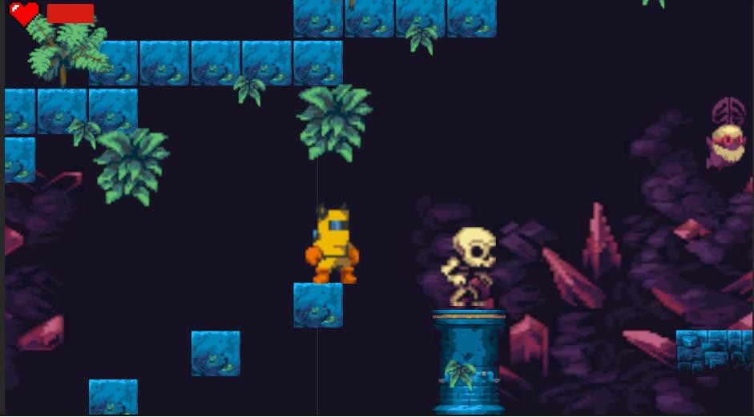
I.
Phần 1: GIỚI THIỆU
1. Hight concpet
“Một nhà thám hiểm ngoài vũ trụ vô tình bị rơi vào mổ chiều khôn gian
lạ, và từ đây nhà thám hiểu sẽ phải vượt qua vô số cạm bẫy cùng với các quái vật đang chờ mình ở phía trước”
Hình ảnh trong game
Phần 2: TỔNG QUAN VỀ GAME
Thể loại game
“Nhà thám hiểm vượt ngục” là một dạng game Platformer 2D lấy đề tài thám hiểm vũ trụ và các chiểu không gian khác.
Yếu tố
Là một trò chơi mang yếu tố giải trí

Slide 6
Đối tượng nhắm đến tất cả mọt người từ trẻ em đến người lớn
Nội dung
Nhà thám hiểm vượt ngục là chò trơi khoa học viễn tưởng. Trò chơi này đặt người chơi vào một thời gian xa khi các tiến bộ
trong khoa học đã giúp con người tạo ra các phi thuyền có thể du hành cả vụ trụ bao la.
Người chơi sẽ được vào vai một người hành vũ trụ và vô tình đã
bị một hiện tượng ngoài không gian nuốt lấy anh ta và rơi vào một chiều không gian khác và tự đây người chơi sẽ nhâp vai vào người thám hiểm này và vượt qua các chiều không gian để có thể quay lại thế giới của mình
Có 4 chiều không gian tương ứng với 4 màn chơi. Vượt qua cả 4 màn chơi này, người chơi sẽ dành thắng lợi
Người chơi đang trang bị súng để có chiến đấu lại với quái vật
Đồ họa và âm thanh mang lại sự kì bì cùng với đó là sự hiện đại.
Chủ đề
Game đi cảnh lấy đề tài vũ trụ, người chơi tiến đến đích để tiến đến các cấp độ tiếp theo
Phong cách
Phiêu lưu, khoa học viễn tưởng, kỳ bí
Loại người chơi nhắm đến
Game được thiết kế để phục vụ đa số người chơi và nhiều đối tượng khác nhau.
Nhóm người chơi ở đây là những người chơi đã gắn bó với các trò chơi
Platformer2D quen thuộc cùng với nền đồ họa pixel vô cùng bắt mắt.
Game flow
Tại mục Menu người chơi sẽ chọn Start để bắt đầu game
Khi người chơi hoàn thành game sẽ hiện ra màn hình để Quit game
Khi người chơi chết sẽ có Replay game để người chơi có thể bắt đầu lại màn chơi

Slide 7
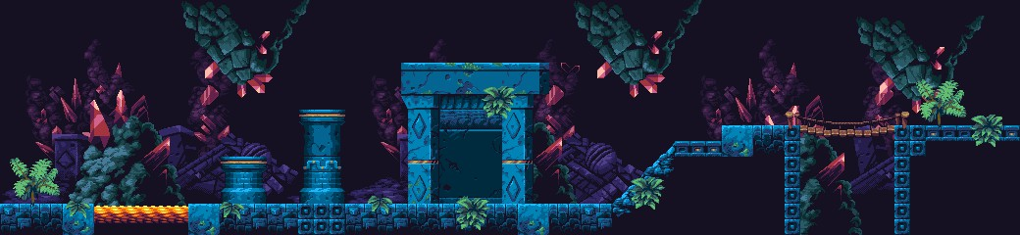

Trong game, người chơi sẽ có thanh máu để biết mình còn bao nhiêu máu thì sẽ chết. Đồng thời người chơi sẽ được cung cấp súng để chiến đấu với quái vật
Look & feel
Game “Nhà thám hiểm vượt ngục” được thiết kế với một giao diện người dùng thân thiện và bắt mắt.
Thiết kế đồ họa
Đồ hoạc pixel hay 16bit thân thuộc giúp tạo nên sự bắt mặt cho trò chơi tuy cũ nhưng vẫn tạo nên được cái hồn cho trò chơi
Hiệu ứng âm thanh
Sử dụng các hiệu ứng âm thanh và phù hợp với từng tình huống giúp tạo nên một trải nghiệm vô cùng sinh động.
Nhân vật được thiết kế thú vị
Câu chuyện: Một phi hành gia trẻ tuổi mới bắt đầu hành trình phiêu lưu của mình để trở thành một nhà thám hiểm vũ trụ được cả vũ trụ biết đến
Các quái vật đa dạng:

Slide 8
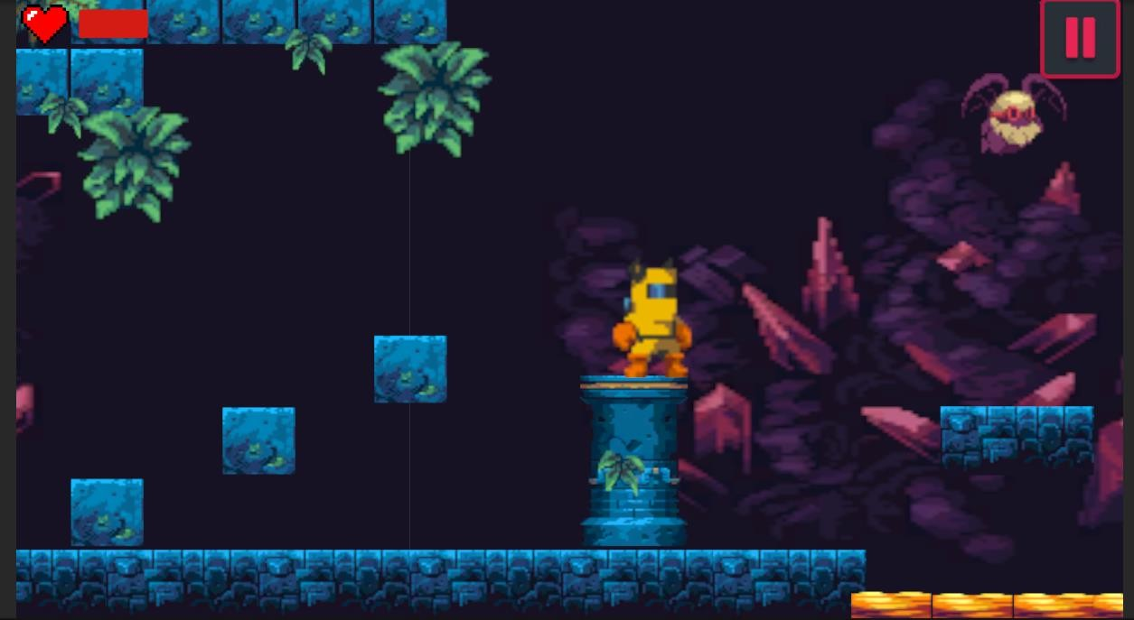
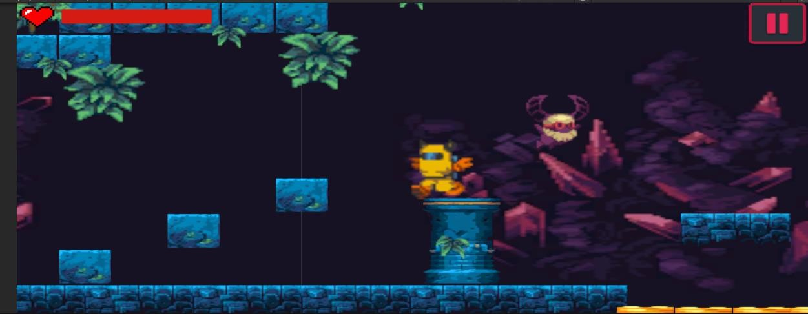
Mặc dù mang cho mình đồ họa pixel nhưng những con quái vật có được cái hồn cùng với việc vẫn mang lại cảm giác đáng sợ.
Đồng thời quái vật cũng có hệ thống AI để truy đuổi người chơi. Khi chưa vào tầm của quái
Khi vào tầm tấn công của quái
Các khía cạch tác động đến người chơi
Trong game có nhiều khía cạch tác động đến người chơi
Như về việc bẫy tữ bụi cỏ hay các con dơi lao thằng vào nhân vật, tạo cảm giác giật mình, kết hợp với tông nhạc huyền bí
Game đòi hỏi người chơi phải tập trung và phản xạ chính xác
Mục tiêu trải nghiệm
Sự giải trí
Tạo một trải nghiệm với sự giải trí cao

Slide 9
Thúc đẩy sự khám phá và tập trung
Người chơi sẽ phải tập trung để chiến đấu với quái vật đồng thời vượt qua các cạm bẫy vô cùng nguy hiểm
Học hỏi và thích ứng
Sau nhiều lần chết đi người chơi sẽ thích ứng với việc phải di
chuyển như thế nào sao cho hợp lí đồng thời tăng cường khả năng căn thời gian
Trải nghiệm được lồng vào game
“Nhà thám hiểm vượt ngục” sẽ đem lại cho người chơi một trải nghiệm đầy thú vị.
Các màn chơi được thiết kế riêng biệt
Các màn chơi được thiết kế một cách tinh tế không cái nào giống cái nào giúp cho trải nghiệm của người chơi luôn mới.
Sinh tồn:
Tuy người chơi được cung cấp súng có thể bắn không giới hạn đạn nhưng người chơi sẽ bị giới hạn máu bằng việc không có các vật phẩm hồi máu. Do đó người chơi sẽ phải phản xạ thật tốt.
Đồng thời các cạm bẫy cũng trở nên bất ngờ hơn
Âm thanh hấp dẫn:
Sử dụng các âm thanh mang lại sự kì bì đồng thời kết hợp với các âm thanh mang lại sự hiện đại và khoa học viễn tưởng.
III.
Phần 3: GAMEPLAY & MECHANICS
Gameplay
Người chơi sẽ vận dụng các phản xạ của mình để có thể vượt qua các
màn chơi được thiết kế khác nhau, nhưng cùng một mục tiêu đó là đến được các vạch đích trong màn chơi.
Các màn chơi sẽ có điểm chung là các cạm bẫy và quái vật, các quái vật sẽ không đứng yên tại chỗ chúng sẽ tìm kiếm và tấn công người chơi.
Level Desgin
Các level sẽ có điểm chung về một số như quái vật thế nhưng các level vẫn sẽ có những điểm riêng biệt và cơ chế khác nhau

Slide 10
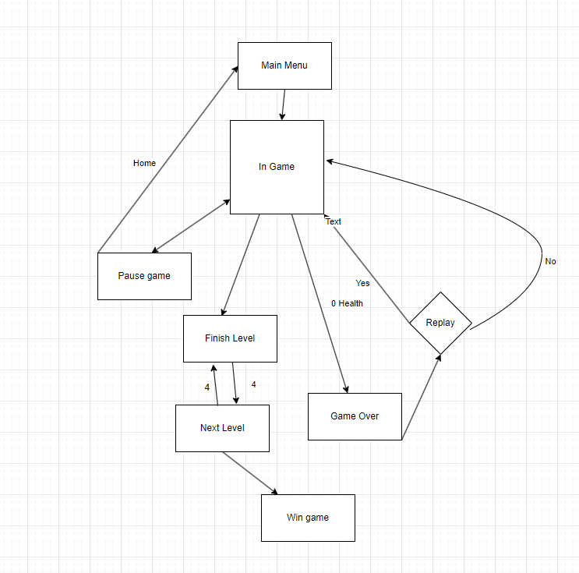
Level 1: Đá nhọn rơi, được ấn giấu trong các bụi rậm, các địa hình tự di chuyển, cổng dịch chuyển
Level 2: Cưa máy, bẫy đinh
Level 3: Bom rơi
Level 4: Cưa máy
Game mode
Trò chơi được thiết kế để chơi offline để mọi người có thể chơi mọi nơi
Game flow
Game Control
Di chuyển sử dụng bàn phím máy tính để di chuyển
Cụ thể sử dụng các phím mũi tên để di chuyển hoặc nút “A”,”W”,”S”,”D”.
Phím cách(Space) để nhảy
Các tương tác
Nhấn phím “X” để giúp nhân vật bắn

Slide 11
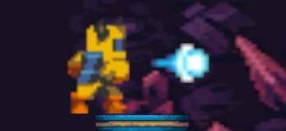
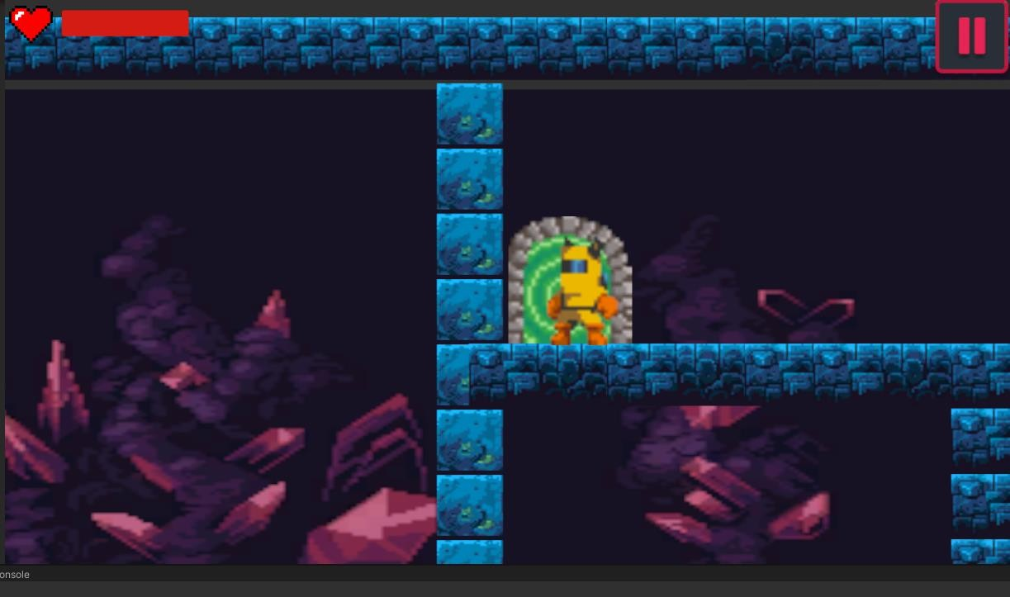
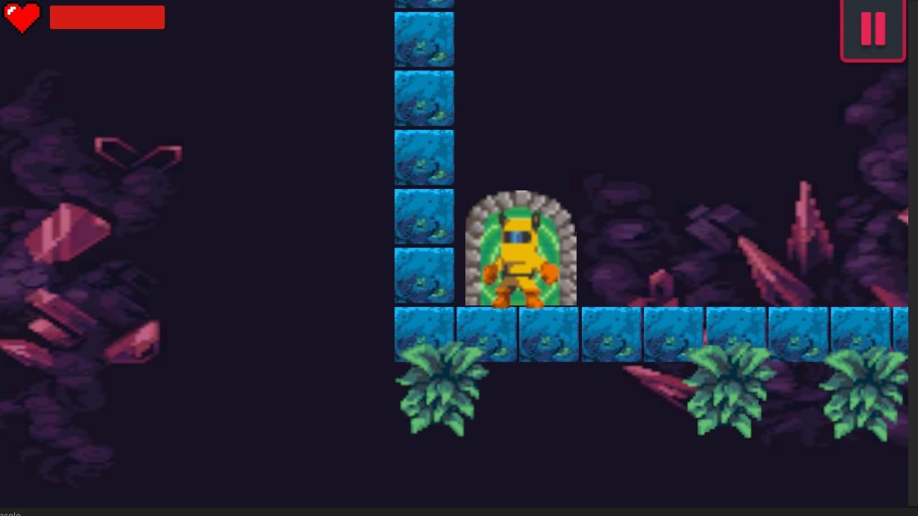
Nhấn phím “E” để nhân vật tương tác với vật thể(cụ thể trong này là cổng dịch chuyển)
Sau khi người chơi bấm “E” chuyển
Người chơi sẽ được dịch chuyển đến chỗ mới 2 nơi này có thể dịch chuyển qua lại

Slide 12
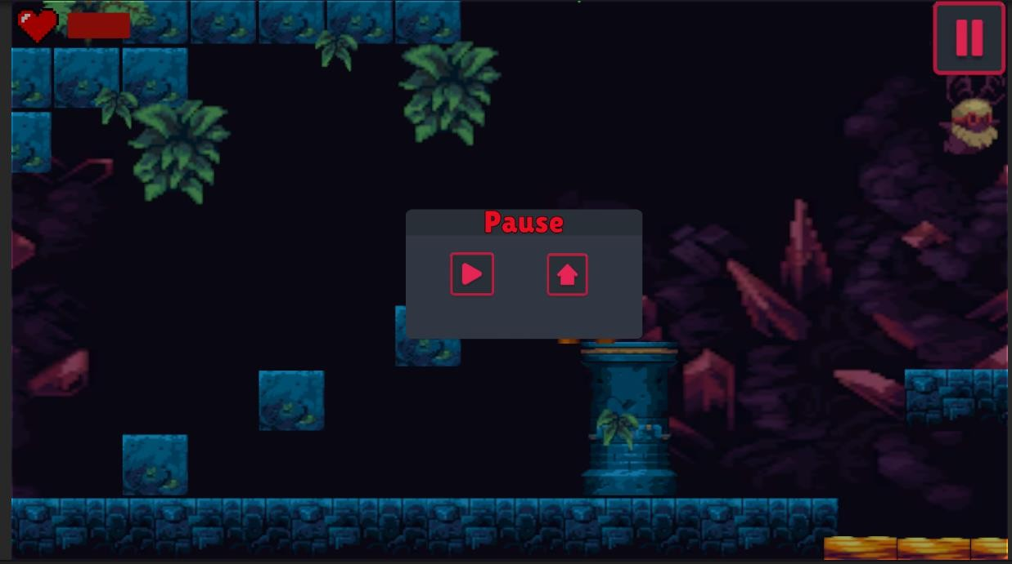

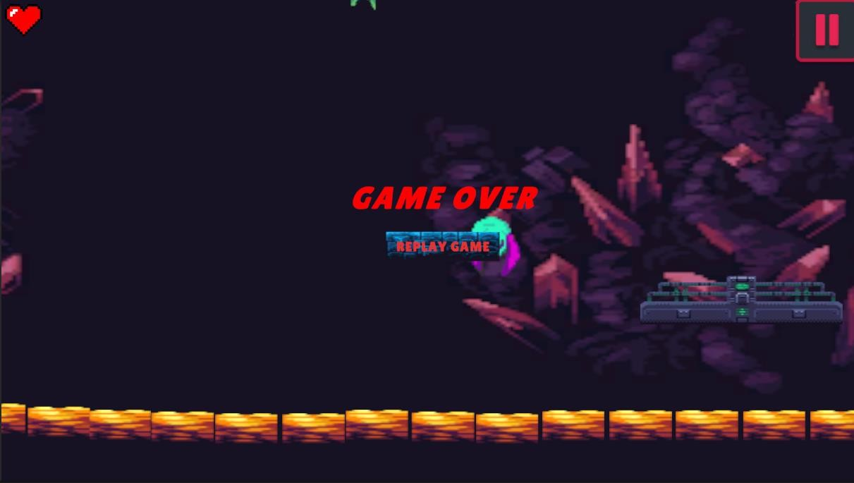
Sẽ có nút Pause để người chơi dừng game, trong Pause Menu sẽ có 2 lựa chọn là Resume(Tiếp tục chơi), Home(Trở về màn hình StartMenu)
6. Winning and Losing
Người chơi sẽ phải sẽ phải đi đến đích đến cuối cùng để qua màn, nếu hết vượt qua 4 màn chơi người chơi sẽ giành chiến thắng
Nếu người chơi hết máu ở một màn nào đó, người chơi sẽ phải chơi lại
tại chính màn mà người chơi nằm xuống.
Lúc đầu người chơi sẽ có đầy thanh máu
Khi thanh máu người cạn thì người chơi sẽ thua.

Slide 13
Phần 4: STORY
Thế giới trong game
Năm 22xx, công nghệ của con người đã tiến bộ vượt mức, điều này khiến cho việc mỗi người sở hữu một phi thuyển riêng là điểu vô cùng
đơn giản, con người trên Trái Đất cũng đã bắt đầu chuyền khám phá vũ trự bao la của mình.
Cốt truyện game
James Mascot, một chàng trai thám hiểm trẻ sau khi tốt nghiệp khóa đào tạo lái phi thuyền của mình và đồng thời học hỏi các kĩ năng sinh tồn đã
quyết định thực hiện giấc mơ hồi bé của mình trở thành một người thám hiểm vũ trụ mà ai cũng phải biết đến vào Năm 22xx, anh đã bắt đầu
cuộc thám hiểm của mình, nơi anh đặt đến có tên gọi là Javilos-4 một hành tinh xa lạ và ít người đặt chân tới, có tin đồn cho rằng mọi thứ đi
vào đây sẽ một đi không trở lại sự tồn tại của những người vào sẽ bị biến mất hoàn toàn khỏi thế giới, ở đây anh đã vô tình rơi vào một vùng không gian lạ đầy những quái vật, và từ đây anh sẽ phải sinh tồn vượt
qua mọi thử thách để có thể trở lại thế giới của mình và tránh khỏi việc sự tồn tại của mình bị bay vào hư vô.
Lời thoại trong game
James tỉnh dậy, nhìn xung quanh rồi nói:”Đây là đâu vậy, phi thuyền
của mình mất tích rồi ? Kì lạ hơn đây giống như một.. hang động hơn là một hành tình !”. Anh tự nghĩ rằng liệu đây có phải là hiện tượng đã khiến cho nhiều người đi đến bị mất tích ư. Ngày đầu tiên trong sự nghiệm đã phải gặp nhiều bất chắc như thế này rồi.
James kiểm tra hành trang của mình, may mắn thay là khẩu súng lazer tự
vệ của mình vẫn còn ở đây.A nh còn nhận ra được sư kì lạ của nơi này, ở đây anh không hề cảm thấy đói hay khát gì cả mặc dù anh cũng không rõ mình đã ngất đi dược bao lâu. Chiếc đồng hồ của anh vẫn chạy nhưng trên đồng hồ chỉ một màn hình toàn số.
Trên hành trình, vô tình anh bị rơi xuống một cái bẫy thế nhưng sau một hồi anh tình dậy nhưng không có chuyện gì xảy ra, mà còn quay lại vị trí

Slide 14
cũ. Cứ sau vài lần như vậy anh bắt dầu học hỏi và sửa lại các hành động gây ra cái chết của riêng mình.
Từ đây hành trình vượt qua vô số nguy hiểm để tìm thấy lại đường trở về bắt đầu.
4. Các hỉnh ảnh và câu chuyện nhân vật trong game
Câu chuyện: James Scott một chàng trai trẻ tuổi đang trên hành trình trở thành một phi hành gia đồng thời là một nhà thám hiểm vũ trụ vĩ đại
Câu chuyện: Tàn dư của những phi hành gia trước đó vô tình rơi vào chiều không gian kì lạ này, sau nhiều lần thất bại họ đã từ bỏ và biến thành bộ xương vô hồn.
Câu chuyện: Khi bị hóa thành bộ xương thì phần hồn của các phi hành gia cũng bị biến đổi thành những bóng ma căm phẫn sẵn sàng tấn công như kẻ xấu số.
Câu chuyện: Những con quái vật sinh ra từ bóng tối phản vật chất đã sinh sống ở đây từ rất lâu rất bạo loạn và nguy hiểm và sẽ săn đuổi mục tiêu cho tới cùng.

Slide 15
Phần 5: MÀN CHƠI
Giới thiệu các màn chơi
Game được tạo ra với 4 màn chơi.
Chi tiết các màn chơi
Người chơi sẽ điều khiển nhân vật chạy qua các mội trường trong game
Tình huống có thể xảy ra
Nhân vật vào tầm tần công của quái vật(chỉ một số có) thì quái vật sẽ di chuyển đến chỗ nhân vật.
Nhân vật bị quái vật chạm vào thì sẽ bị mất máu
Quái vật cũng sẽ bị mất máu khi bị dính đạn từ súng của nhân vật, sau khi bị trúng đạn vài lần thì quái vật sẽ bị tiêu diệt
Nhân vật cũng có thể bị mất máu khi bị dính bẫy như, đá nhọn rơi từ trên cao xuống, rơi xuống dung nham, dẫm phải thanh sắt nhọn dưới sàn.
Cách để qua màn
Tiến điến đích đến là cổng dịch chuyển để qua màn
Trải nghiệm của người chơi
Người chơi sẽ phải chơi lại để ghi nhớ các cạm bẫy và từ đó tìm ra cách qua màn phù hợp nhất mà để bị tiêu diệt
Phần 6: GIAO DIỆN
Hệ thống giao diện
Đồ họa pixel bắt mắt
Gam màu tối để tạo ra không khí bí ẩn
Hệ thống điều khiển
Người chơi sử dụng mũi tên để di chuyển, nút cách để nhảy.
Khi người chơi thua sẽ có nút chơi lại.
Sử dụng nút “X” để bắn và sử dụng nút “C” để tương tác với vật thể.
Audio, music

Slide 16
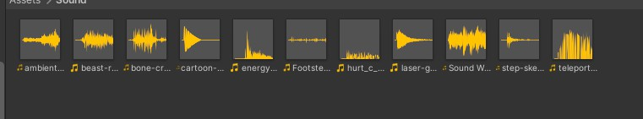
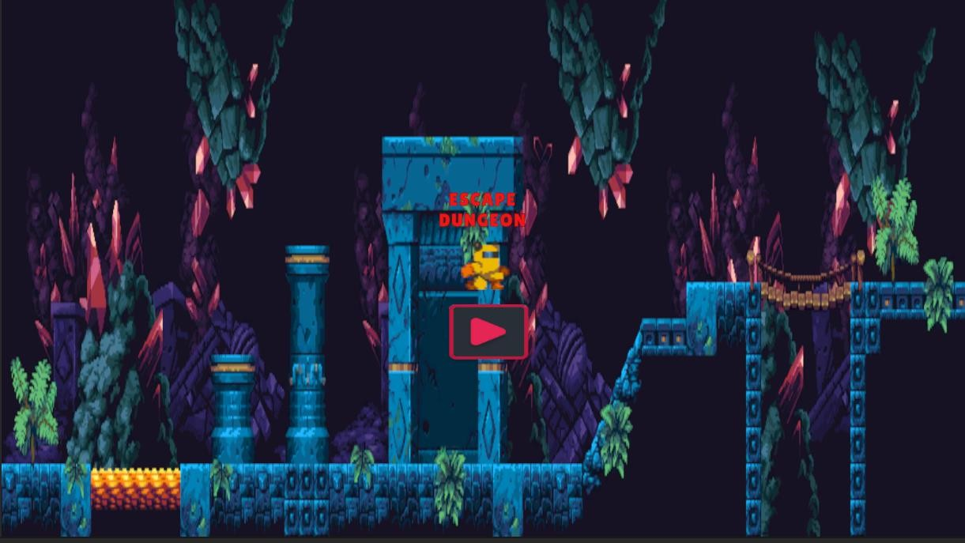
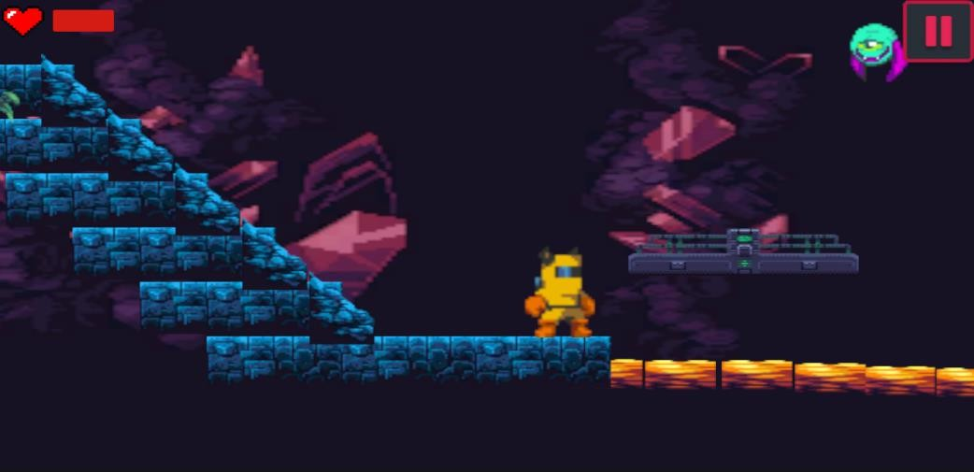
Âm thành nền
Âm thanh nhân vật(Khi di chuyển, khi nhảy)
Âm thánh súng(Khi bắn, khi nổ)
Âm thanh quái khi bị bắn chúng
Âm thanh khi qua màn
VII.
Phần 7: Một số hình ảnh trong game
Hình ảnh bắt đầu game
Hình ảnh ở trong một màn chơi

